Slide 1






Slide 2


Slide 3


Slide 4




Slide 5








Notes:
Bấm vào mảnh ghép để đến câu hỏi, bấm vào cô bé bên góc trái để tiếp tục

Slide 6


Tính số học sinh có mặt trên sân, biết rằng một hàng dọc có 25 học sinh và có tất cả 10 hàng như vậy.
25 x 10 = 250 học sinh
Notes:
Bấm vào mảnh ghép để quay lại

Slide 7


Tính nhẩm:
365 x 100 = ?
36 500

Slide 8


Tính nhẩm:
403 x 10 x 100 = ?
403 000

Slide 9

Tính nhẩm:
56 000 : 100 = ?
560

Slide 10

Mẹ mua 10 cây bút mực giá 56 000 đồng. Hỏi mỗi cây bút có giá bao nhiêu nghìn đồng?
56 000 : 10 = 5 600 (đồng)

Slide 11

Tính nhẩm:
165 000 : 100 : 10 = ?
165

Slide 12




Slide 13

Sau tiết học, các em sẽ:
  1
  2
  3
Củng cố kĩ năng thực hiện phép nhân với 10, 100, 1000,... và chia cho 10, 100, 1000,....
Phát triển năng lực tư duy, lập luận toán học, giải quyết vấn đề và yêu thích môn học
Vận dụng vào giải các bài tập có liên quan.

Slide 14

Số bị chia | 320 | 4 500 | 57 000 | 4 720 | ? | ?
Số chia | 10 | 100 | ? | ? | 35 | 260
Thương | ? | ? | 1 000 | 10 | 1 000 | 100
35 000
26 000
57
472
32
45

Slide 15

a) 500 kg = tạ
400 yến = tạ
8 000 kg = tấn
b) 80 kg = yến
200 kg = tạ
5 000 kg = tấn
8
5
40
2
8
5

Slide 16
a) 2 136 x 5 x 2
b) 5 x 2 x 33 613
= 2 136 x (5 x 2)
= 2 136 x 10
= 21 360
= (5 x 2) x 33 613
= 10 x 33 613
= 336 130
c) 2 x 392 x 5
d) 5 x 3 598 x 2
= (2 x 5) x 392
= 10 x 392
= 3 920
= (5 x 2) x 3 598
= 10 x 3 598
= 35 980

Slide 17

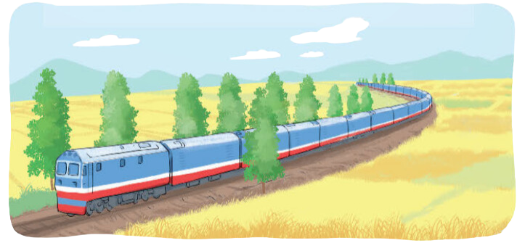
Một đoàn tàu hoả có 25 toa. Người ta sử dụng các toa tàu từ toa 16 đến toa 25 để chở hàng. Biết mỗi toa chở 12 tấn hàng. Hỏi đoàn tàu chở tất cả bao nhiêu tấn hàng?

Slide 18


Một đoàn tàu hoả có 25 toa. Người ta sử dụng các toa tàu từ toa 16 đến toa 25 để chở hàng. Biết mỗi toa chở 12 tấn hàng. Hỏi đoàn tàu chở tất cả bao nhiêu tấn hàng?
Bài giải:
Số toa tàu dùng để chở hàng là:
25 – 16 + 1 = 10 (toa)
Đoàn tàu chở số tấn hàng là:
12 x 10 = 120 (tấn)
Đáp số: 120 tấn hàng

Slide 19



Trên đoạn đường dài 500 m. Cứ 10 m có một cột đèn. Biết cả hai đầu đoạn đường đều có cột đèn. Hỏi trên đoạn đường đó có bao nhiêu cột đèn?
Bài giải:
Trên đoạn đường 500 m có số khoảng cách 10 m là:
500 : 10 = 50 (khoảng cách)
Số cột đèn trên đoạn đường là:
50 + 1 = 51 (cột đèn)
Đáp số: 51 cột đèn

Slide 20


Slide 21
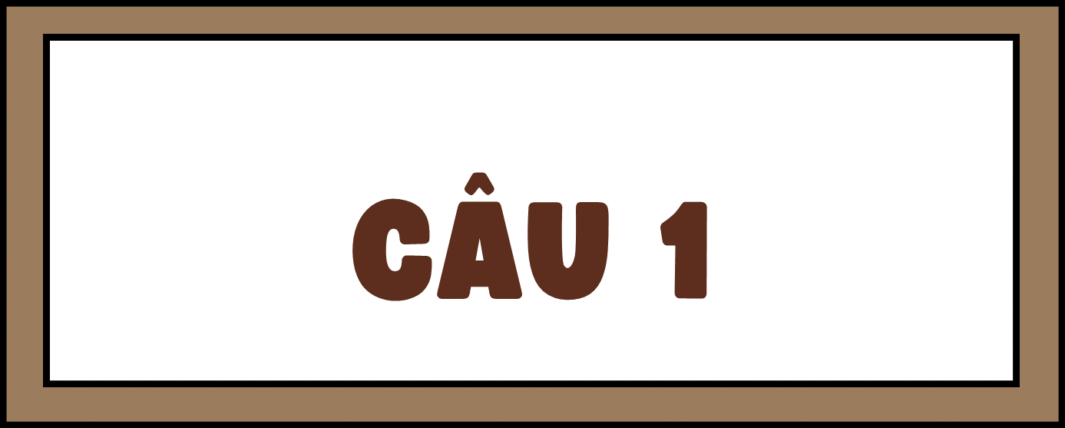
Viết số thích hợp vào chỗ chấm
5 000 kg = ... tấn
A. 5000 C. 50
B. 500 D. 5

Slide 22
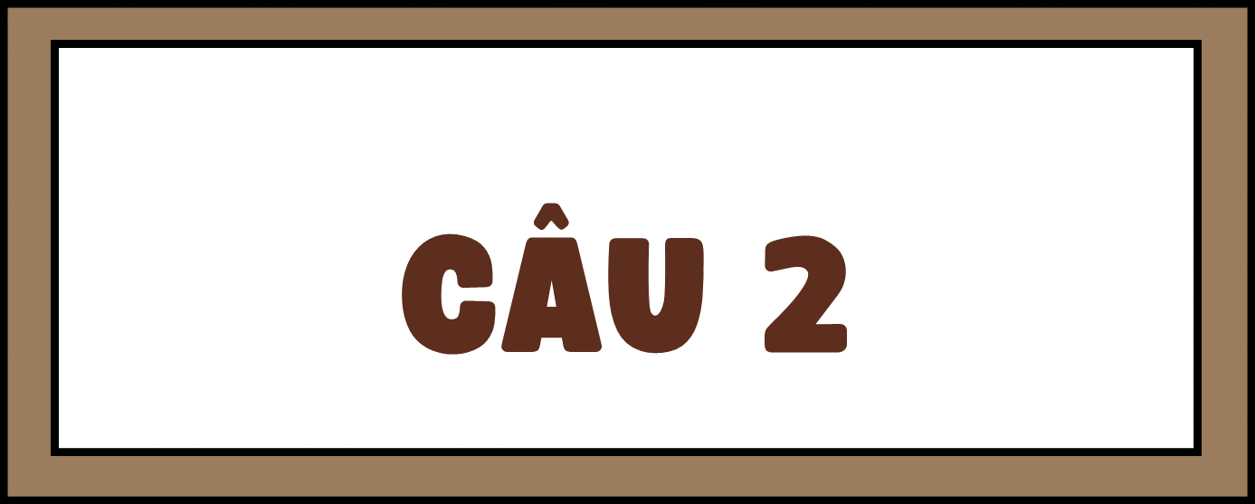

Tính 2 002 000 : 1 000
A. 200 200 B. 200
C. 20 020 D. 2 002

Slide 23


Chọn đáp án đúng
Một kho gạo có 2 500 bao gạo. Người ta lấy ra 1/10 số bao gạo trong kho. Hỏi kho hàng còn lại bao nhiêu bao gạo?
A. 2 250 B. 250
C. 2 275 D. 500

Slide 24


